Slide 1
Software Untuk Digital Input

Slide 2
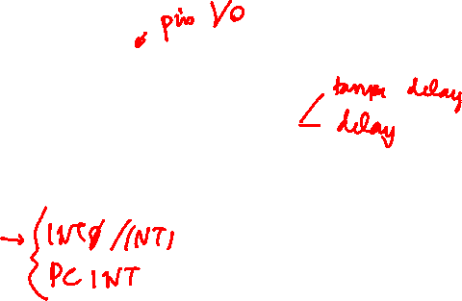
Software Untuk Input Digital
Teknik menangani input digital:
Sampling (dengan loop ataupun timer)
Wait Loop
Interrupt / Interupsi

Slide 3
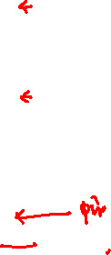
Sampling Dengan Loop

Slide 4
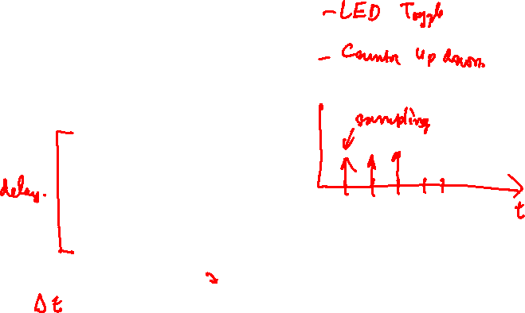
Sampling Dengan Delay

Slide 5
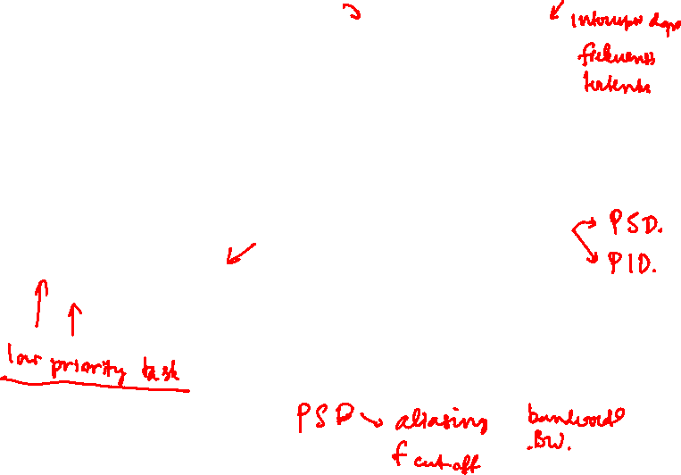
Sampling Dengan Interupsi Timer

Slide 6
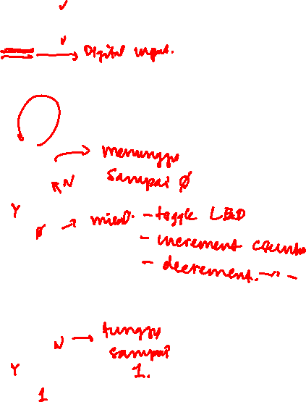
Wait Loop

Slide 7
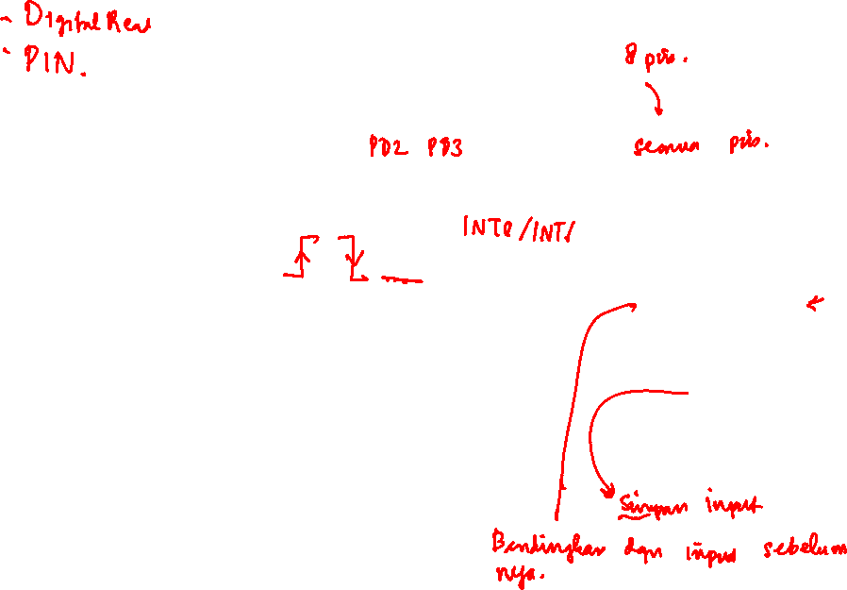
Interupsi Eksternal EXT & PCINT

Slide 8
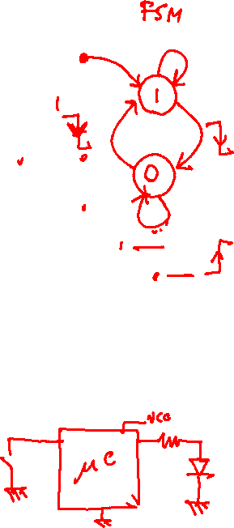
Contoh LED Toggle
Deskripsi sistem:
Input 1 tombol (misal active low)
Output 1 buah LED (misal active high)
LED kondisi awal menyala
Jika LED menyala & tombol ditekan , maka LED akan berubah mati
Jika LED mati & tombol ditekan, maka LED berubah menyala
Notes:
Tugas: buat LED toggle dengan 4 macam arsitektur

Slide 9
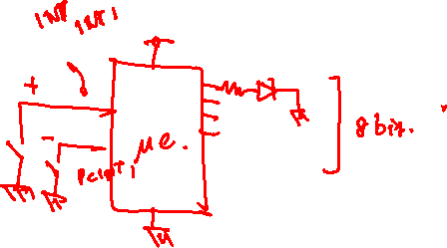
Contoh Counter
Input UP
Input Down
Output biner 8 bit

Slide 10
Library Arduino Terkait
External Interrupt: attachInterrupt() https://www.arduino.cc/reference/en/language/functions/external-interrupts/attachinterrupt/
Timer 1 library: TimerOne https://www.arduino.cc/reference/en/libraries/timerone/
PCINT: tidak ada library resmi dari Arduino

